Slide 1
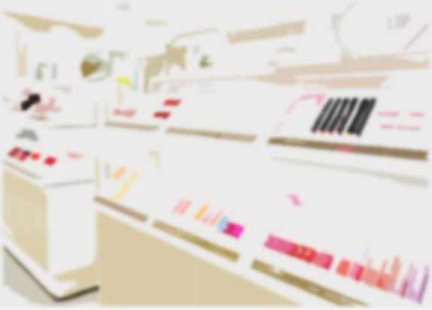

Grande team : 김미나, 이고은

Slide 2
목차
1_ 사이트 선정 및 분석
2_ 벤치마킹사이트 선정 및 분석
3_ 리뉴얼 디자인 기획안
4_ 준비중…

Slide 3
1_ 사이트 선정 및 분석

Slide 4

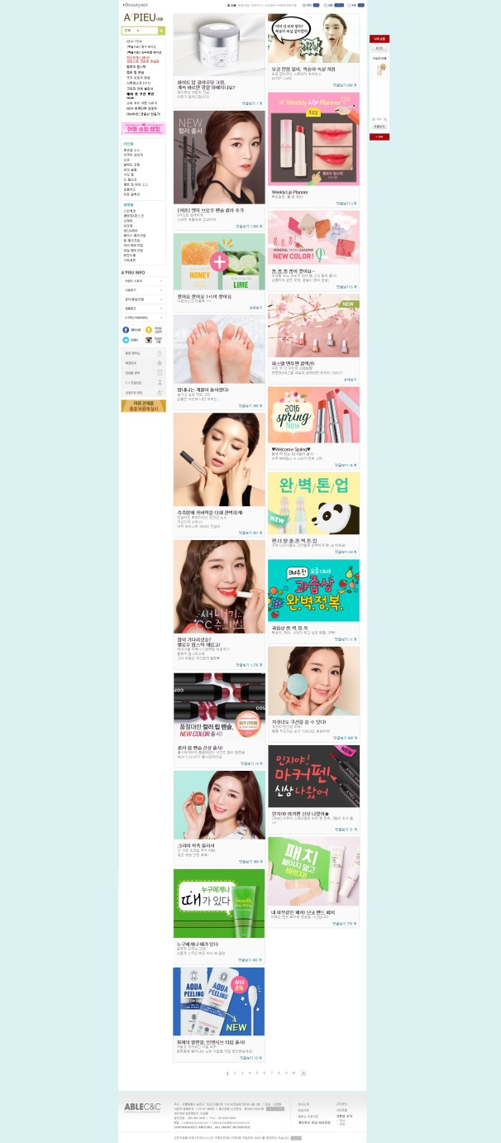
Grande Team
어퓨 : 화장품브랜드
http://apieu.beautynet.co.kr/main.do
모회사에 속해 있는 브랜드여서 이미 대중한테 많이 알려진 상태임에도 불구하고 제대로 된 사이트 구축이 되어 있지 않아서 블로그 형태로 구성이 되어 웹사이트 제작이 필요해 보였다.
INDEX 페이지에 광고 사진이 배치가 정리 되어 있지 않아 보기 불편했다.
Description_
기존 INDEX 페이지입니다.

Slide 5
2_ 벤치마킹사이트 선정 및 분석

Slide 6
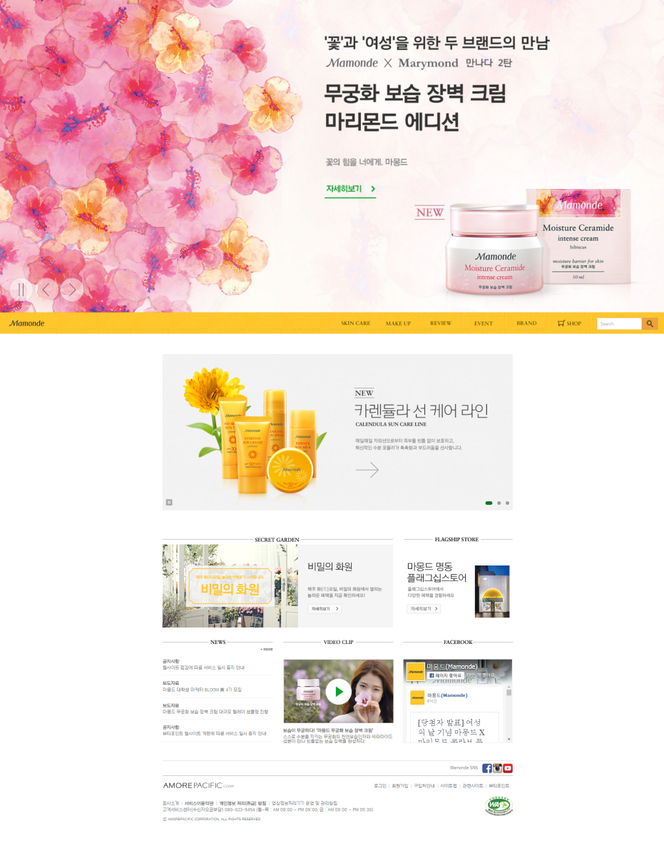
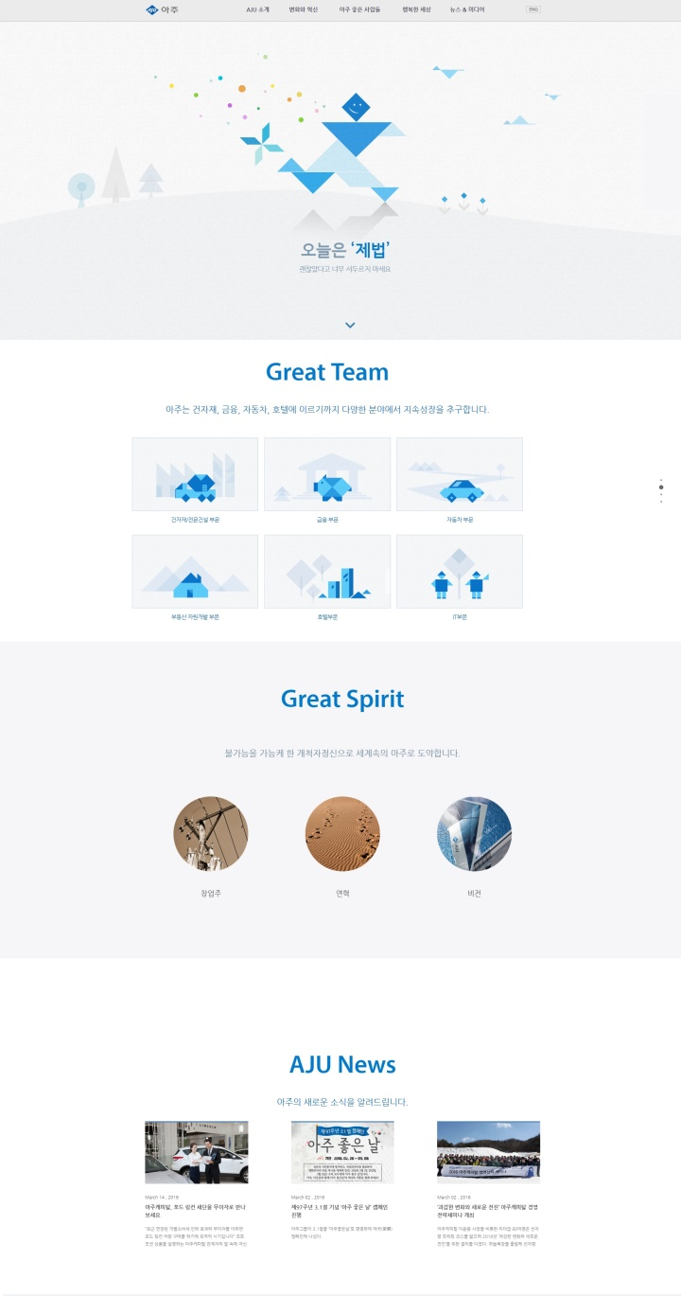
Grande Team
회사 : 아주
‘아주’는 건자재, 금융, 자동차, 호텔에 이르기까지 다양한 분야를 다루는 회사.
http://www.aju.co.kr
선정이유 : 반응형 웹이면서 정리가 잘 되어 있다.
회사 : 마몽드
화장품, 생활, 건강용품 브랜드
‘아모레퍼시픽’의 자회사 http://www.mamonde.co.kr/
선정이유 :
Description_
참고한 사이트

Slide 7
3_ 리뉴얼 디자인 기획안

Slide 8
Grande Team
Customer
service
Brand
Event
어퓨 브랜드 스토리
로고 BI, 슬로건
이벤트 소식,당첨자 발표
체험단 모집
어퓨 VIP 멤버쉽 발급
매장 안내
Community
Shopping
베스트 제품 후기,
어퓨 뷰티팁 공유
온라인 쇼핑몰,
제품 이미지 상세보기
Description_
리뉴얼 할 페이지의 메뉴구성입니다.

Slide 9
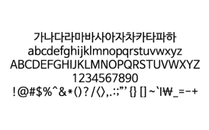
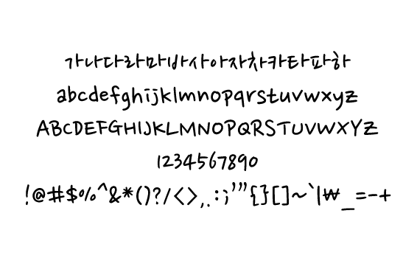
Grande Team
FRESH
LAYOUT
Mob / Tab / PC 반응형 Web
PURE
COLOR
#5B481B
#E5C4A1
#FBF8F3
FONT
나눔고딕
나눔손글씨
TRENDY
TARGET
20대 여성
Description_
발표할 말 쓰깅

Slide 10
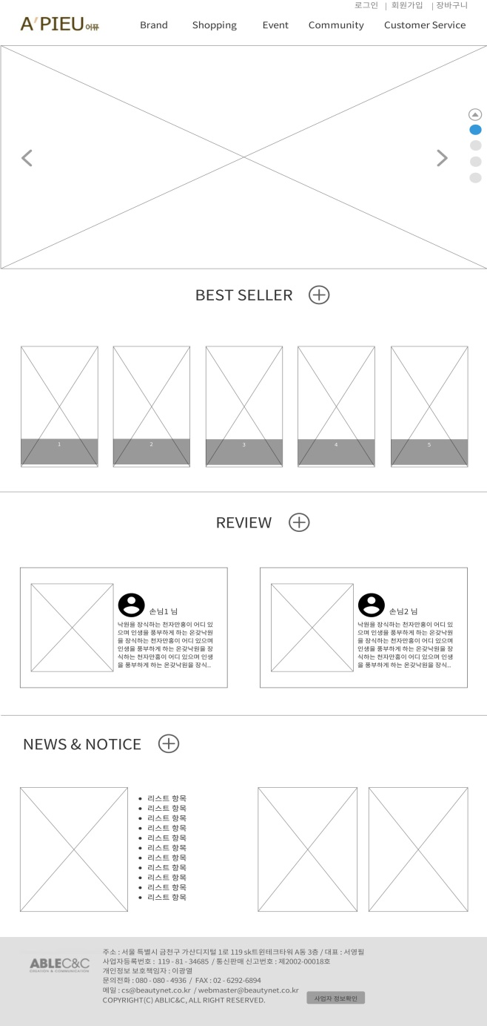
INDEX PC VERSION
Grande Team
로그인, 회원가입, 장바구니(고정)
로고 및 카테고리(brand, shopping, event, community, customer service)(고정)
전체페이지 버튼, TOP 버튼(고정)
Banner(배너슬라이드버튼)
BEST SELLER(더보기 버튼)
REVIEW(더보기 버튼)
NEWS&NOTICE(더보기 버튼)
Vip 멤버쉽 가입, 매장안내
푸터

Slide 11
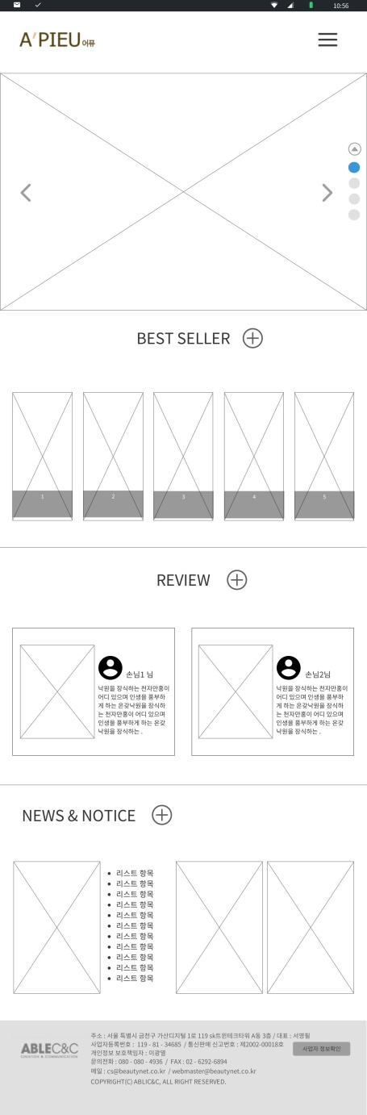
INDEX TAB VERSION
Grande Team
로고 및 메뉴바(brand, shopping, event, community, customer service), 로그인, 회원가입, 장바구니 (고정)
전체페이지 버튼, TOP 버튼(고정)
Banner(배너슬라이드버튼)
BEST SELLER(더보기 버튼)
REVIEW(더보기 버튼)
NEWS&NOTICE(더보기 버튼)
Vip 멤버쉽 가입, 매장안내
푸터

Slide 12
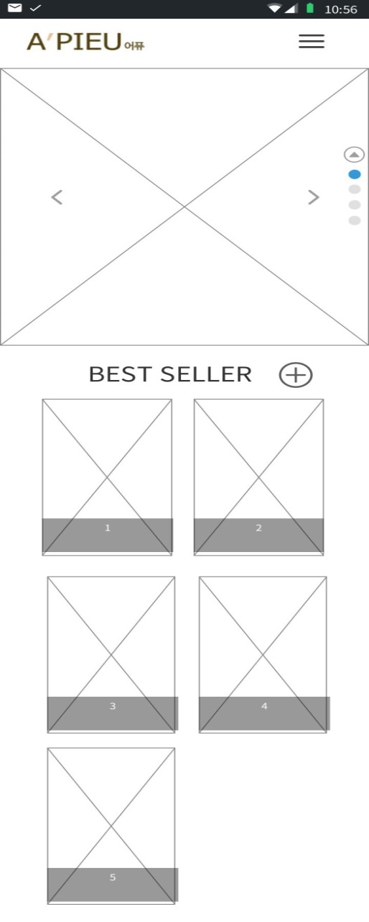

INDEX MOB VERSION
Grande Team
로고 및 메뉴바(brand, shopping, event, community, customer service), 로그인, 회원가입, 장바구니 (고정)
REVIEW
(더보기 버튼)
전체페이지 버튼,
TOP 버튼(고정)
Banner
(배너슬라이드버튼)
NEWS&NOTICE
(더보기 버튼)
BEST SELLER
(더보기 버튼)
Vip 멤버쉽 가입,
매장안내
푸터

Slide 13
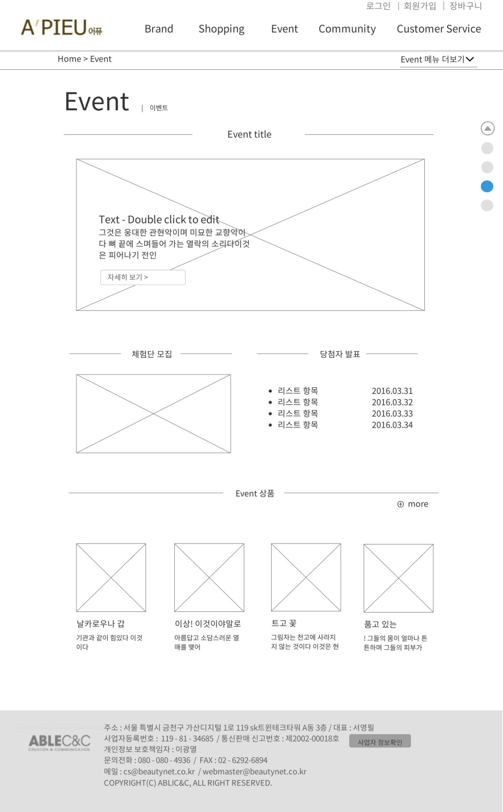
SUB PC VERSION
Grande Team
로그인, 회원가입, 장바구니(고정)
로고 및 카테고리(brand, shopping, event, community, customer service)(고정)
이벤트 타이틀
전체페이지 버튼, TOP 버튼(고정)
이벤트배너
(자세히보기버튼)
당첨자발표리스트
체험단모집
(자세히보기 버튼)
Event 상품
(더보기 버튼)
푸터

Slide 14
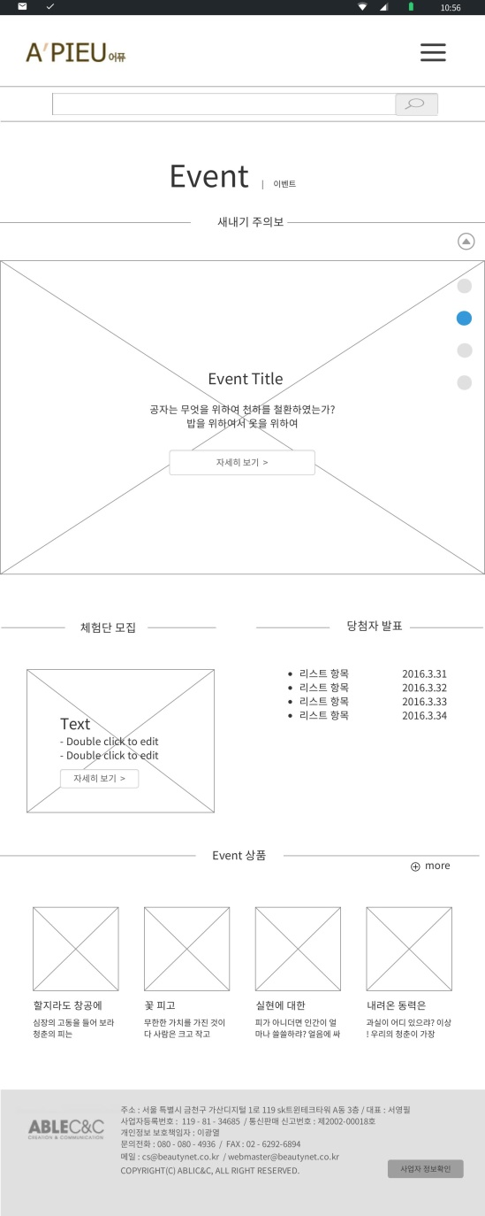
SUB TAB VERSION
Grande Team
로고 및 메뉴바
(brand, shopping, event, community, customer service), 로그인, 회원가입, 장바구니 (고정)
이벤트 타이틀
전체페이지 버튼, TOP 버튼(고정)
이벤트배너
(자세히보기버튼)
당첨자발표리스트
체험단모집
(자세히보기 버튼)
Event 상품
(더보기 버튼)
푸터

Slide 15
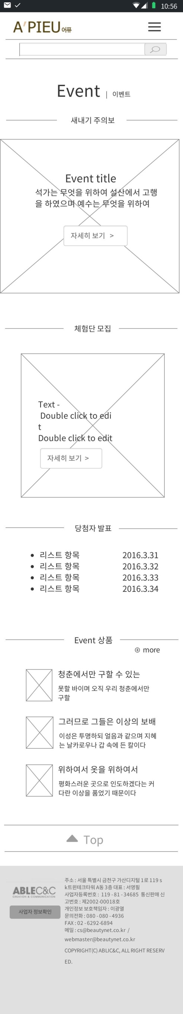
SUB MOB VERSION
Grande Team
로고 및 메뉴바(brand, shopping, event, community, customer service), 로그인, 회원가입, 장바구니 (고정)
당첨자발표리스트
이벤트 타이틀
이벤트배너
(자세히보기버튼)
Event 상품
(더보기 버튼)
TOP버튼
푸터
체험단모집
(자세히보기 버튼)

Slide 16
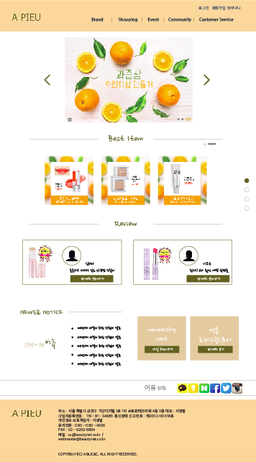
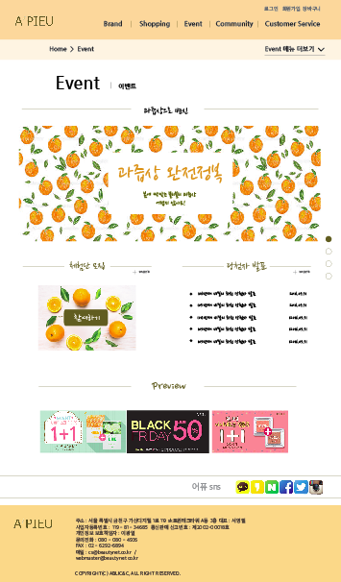
PC MAIN/SUB CONCEPT
Grande Team
#5B481B
#E5C4A1
#FBF8F3

Slide 17
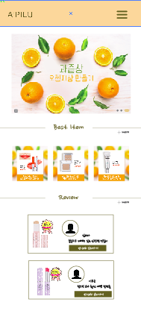
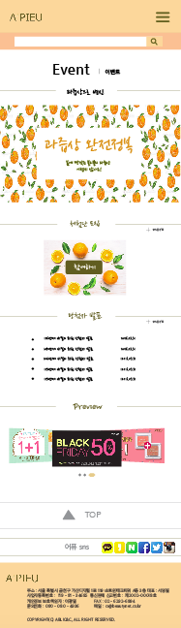
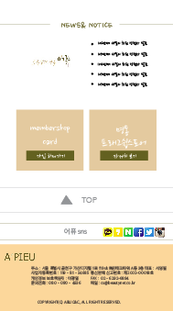
TAB MAIN/SUB CONCEPT
Grande Team
#5B481B
#E5C4A1
#FBF8F3

Slide 18
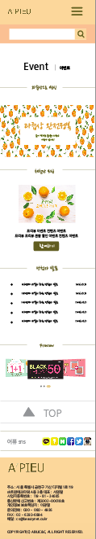
TAB SUB CONCEPT
Grande Team
#5B481B
#E5C4A1
#FBF8F3

Slide 19
Grande Team
감사합니다.
Made by. 김미나 이고은

